Slide 1
TIẾT: 10
VIẾT BÀI VĂN TẢ CẢNH SINH HOẠT
GIÁO VIÊN:

Slide 2
KHỞI ĐỘNG

Slide 3
Trong cuộc sống hàng ngày có rất nhiều hình sự việc xảy ra, đặc biệt là trong các dịp lễ hội. Em hãy kể tên một vài sự việc đó (em chững kiến hoặc tham gia)

Slide 5
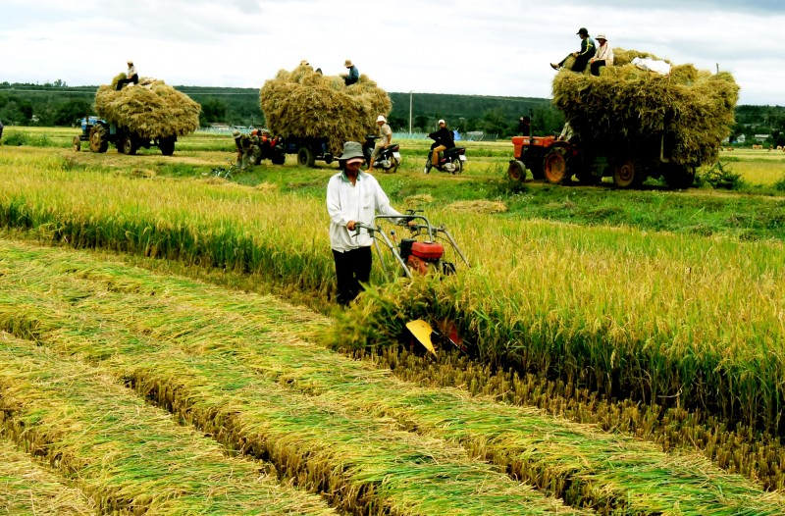
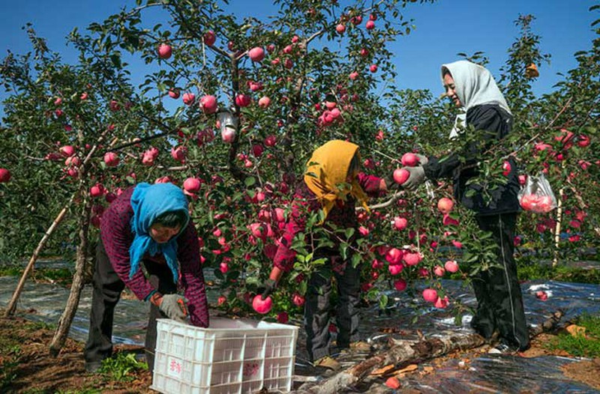
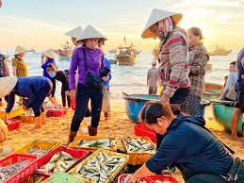
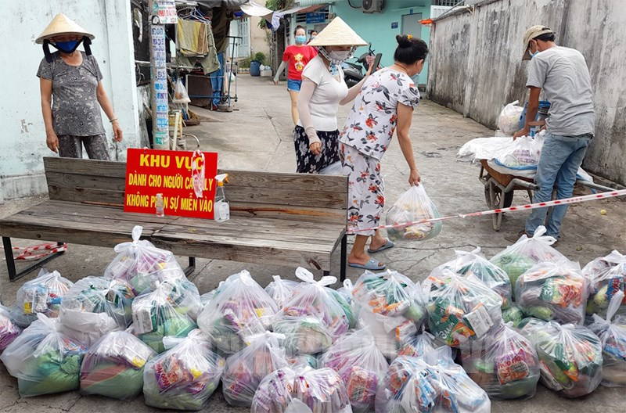
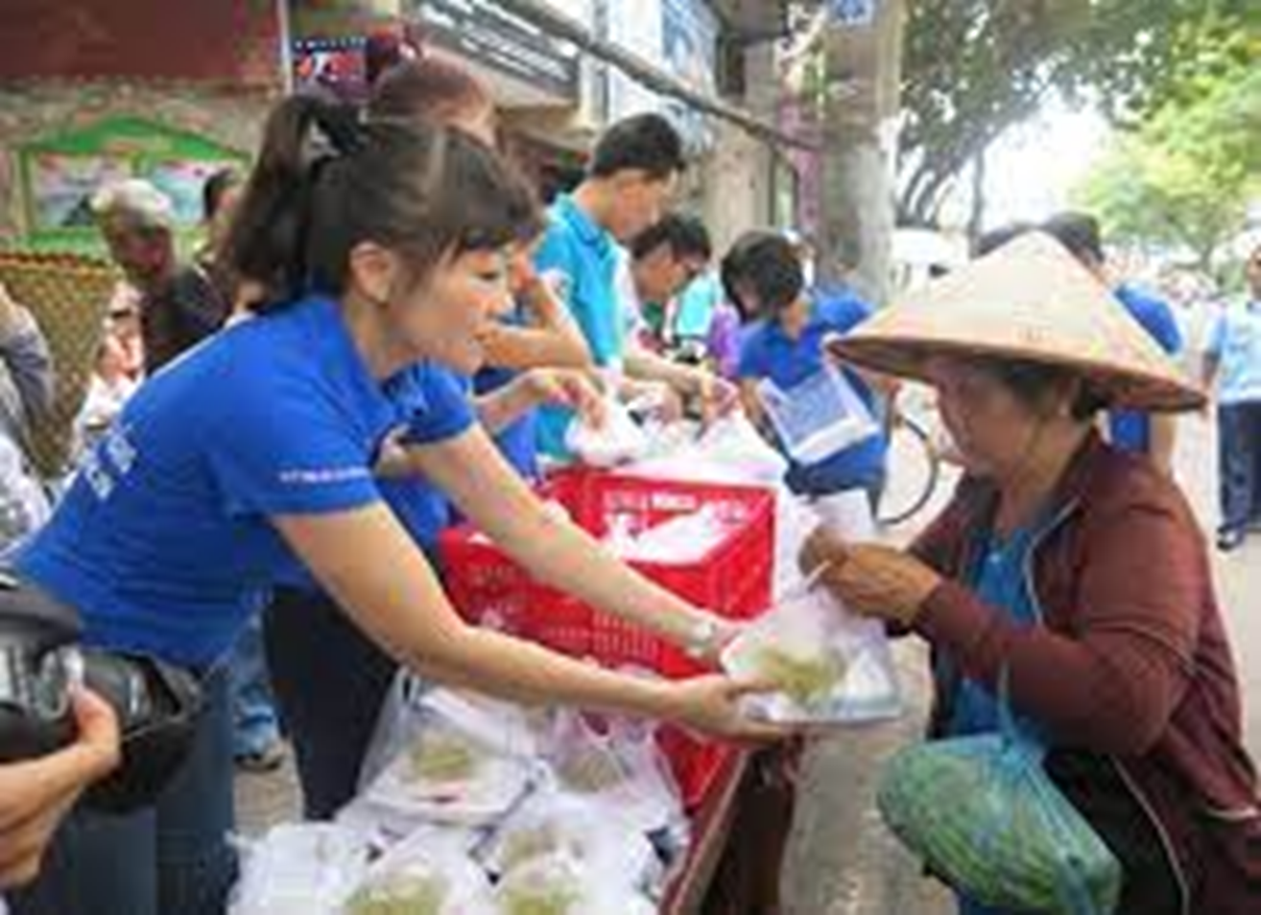
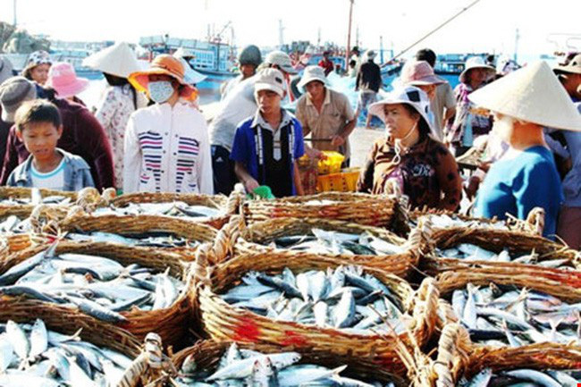
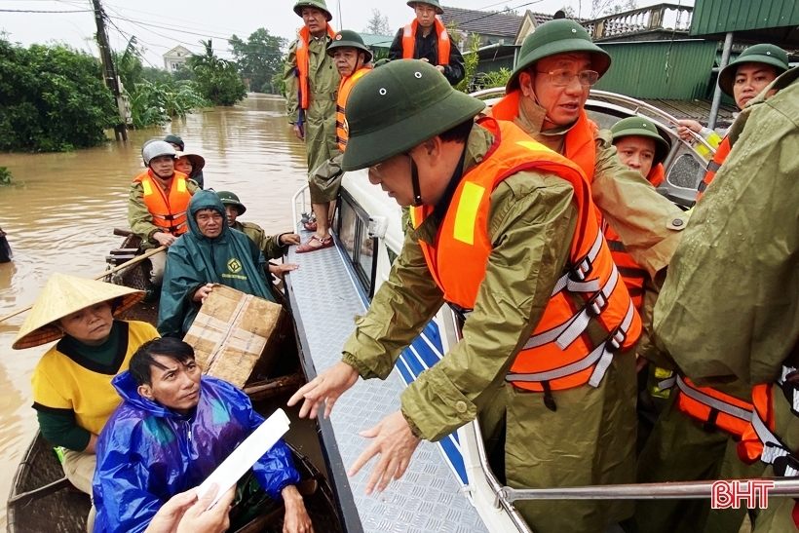
+ Chuẩn bị quà để cứu trợ vùng lũ lụt, dịch bệnh
+ Nấu/ phát cơm từ thiện
+ Thu hoạch mùa màng
+ Chợ cá bên bờ biển…

Slide 6
Những sự việc em vừa liệt kê đó chính là những sự việc liên quan đến đời sống hàng ngày. Vậy làm thế nào để người khác có thể hình dung được những sự kiện xảy ra đó? Cô trò chúng ta sẽ cùng nhau tìm hiểu một kiểu bài mới, đó chính là kiểu bài “Bài văn tả cảnh sinh hoạt”

Slide 7
HÌNH THÀNH KIẾN THỨC

Slide 8
I. Tìm hiểu tri thức về kiểu văn bản:

Slide 9
Khái niệm:
Tả cảnh sinh hoạt là dung khả năng quan sát và lời văn gợi tả, làm sống lại các bức tranh sinh hoạt, giúp người đọc hình dung được rõ nét về không khí, đặc điểm nổi bật của cảnh đó
Thế nào là một bài
văn tả cảnh sinh hoạt?

Slide 10
2. Yêu cầu đối với bài văn tả cảnh sinh hoạt:
- Giới thiệu được cảnh sinh hoạt;
Em hãy cho biết khi làm một bài văn tả cảnh sinh hoạt cần phải đảm bảo những yêu cầu nào?
- Tả bao quát quanh cảnh (không gian, thời gian, hoạt động chính);
- Tả hoạt động cụ thể của con người;
- Sử dụng từ ngữ phù hợp để miêu tả cảnh sinh hoạt một cách rõ nét, sinh động;
- Nêu được cảm nghĩ về cảnh sinh hoạt.

Slide 11
3. Cấu trúc của bài văn tả cảnh sinh hoạt:
Mở bài: giới thiệu được cảnh sinh hoạt;
Thân bài: Miêu tả cảnh sinh hoạt theo một trình tự hợp lí
Kết bài: Phát biểu suy nghĩ hoặc nêu ấn tượng chung về cảnh sinh hoạt.

Slide 12
II. Đọc và phân tích bài viết tham khảo:

Slide 13
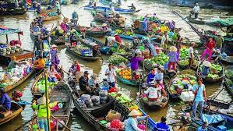
Văn bản mẫu: Tả một phiên chợ nổi ở miền Tây Nam Bộ:

Slide 14
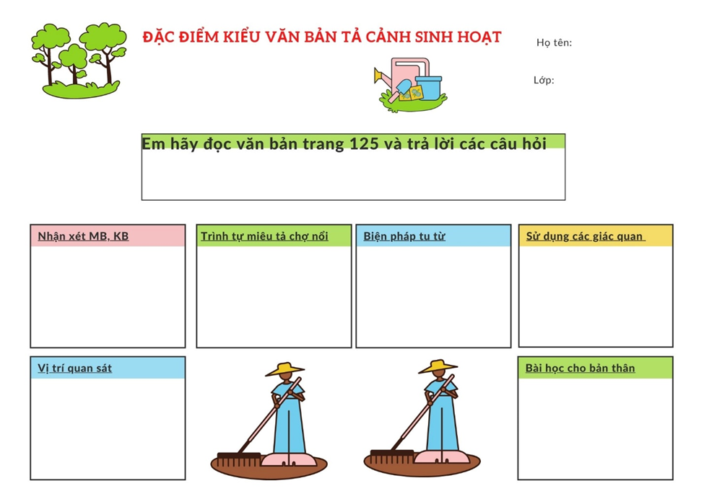

Slide 15
Đoạn mở bài và kết bài của bài văn đã đáp ứng yêu cầu của bài văn tả cảnh sinh hoạt.

Slide 16
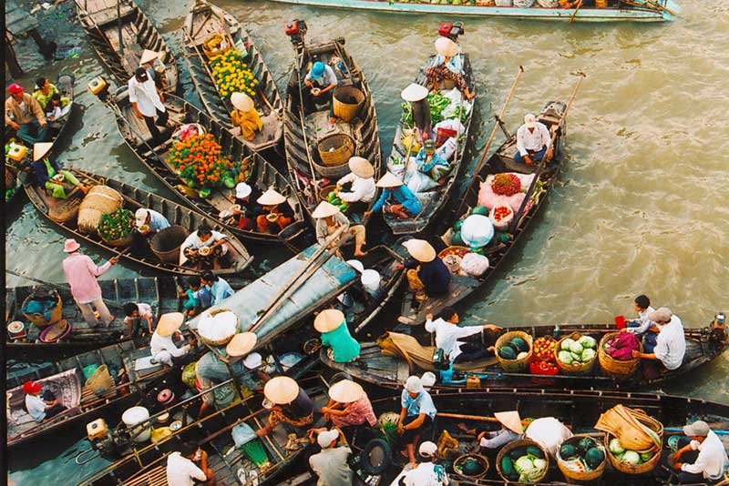
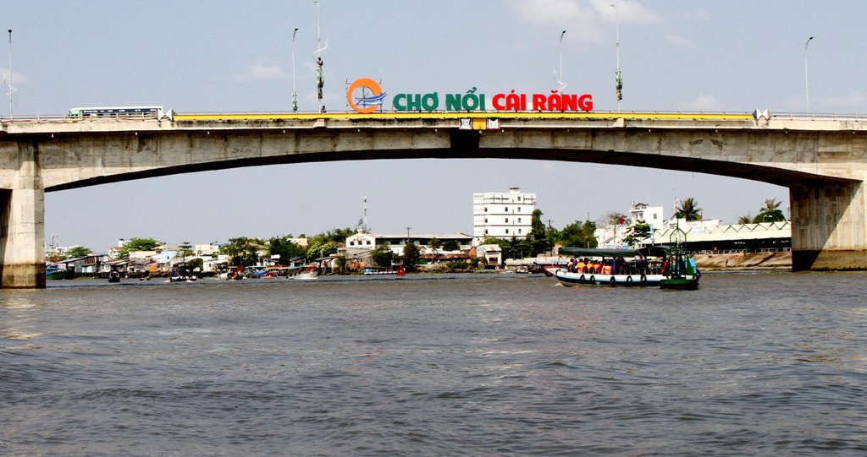
Mở bài: giới thiệu cảnh sinh hoạt chợ nổi Cái Răng.

Slide 17
Kết bài: phát biểu ấn tượng, cảm xúc sau khi thăm phiên chợ nổi.

Slide 18
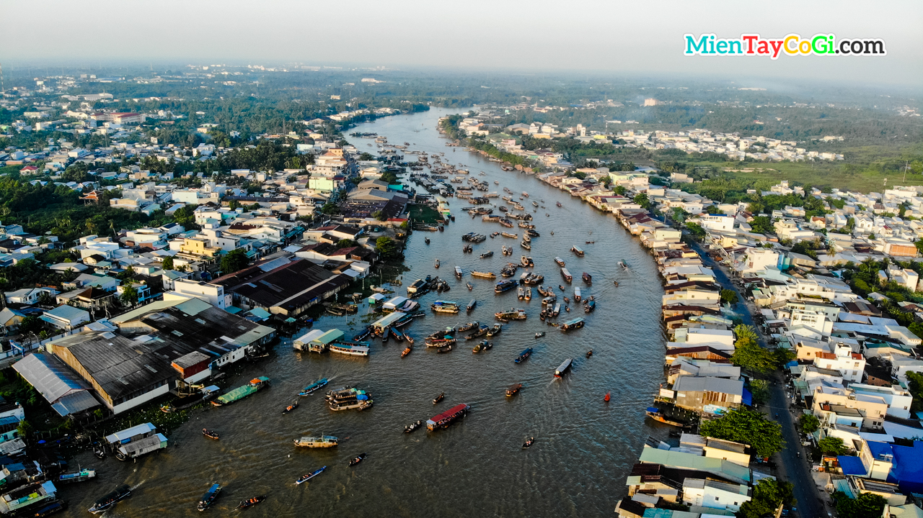
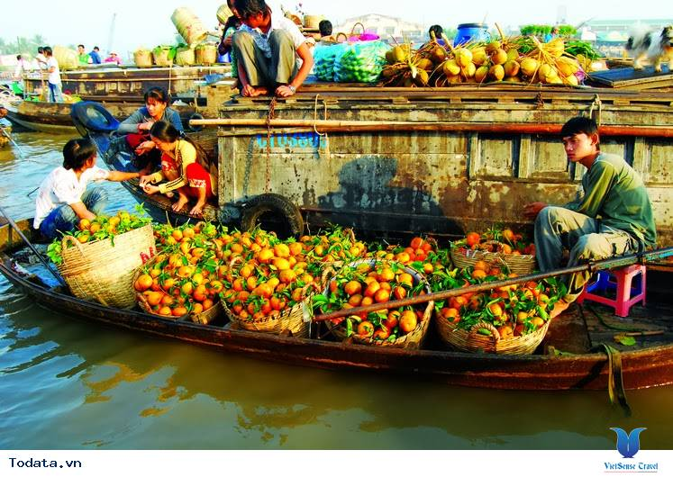
Tác giả miêu tả cảnh chợ nổi trên sông theo trình tự từ bao quát đến cụ thể.

Slide 19
Tác giả miêu tả cảnh chợ nổi trên sông theo trình tự từ bao quát đến cụ thể.

Slide 20
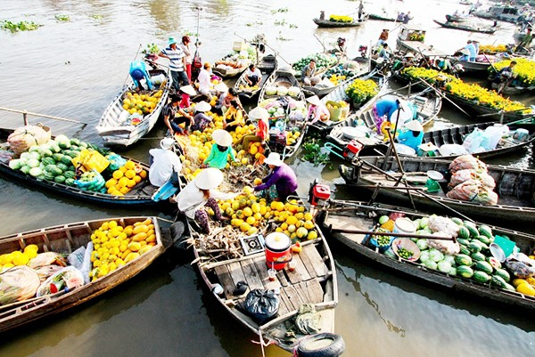
Các tiếng rao trên các con thuyền
Tác giả có sử dụng các biện pháp tu từ khi diễn đạt như so sánh, hoán dụ
Bài văn gợi tả được cử chỉ, hành động của con người gắn với thời gian, không gian cụ thể
:.

Slide 21
Người viết có phối hợp các giác quan trong khi quan sát cảnh chợ nổi trên sông gồm: thị giác, thính giác, xúc giác.
Người viết đã đứng ở trên xuồng máy để quan sát. Xuồng máy đi trên sông nên tác giả có thể dịch chuyển, thay đổi và có thể quan sát khung cảnh chợ nổi rõ ràng, chi tiết.

Slide 22
III. Viết theo quy trình:

Slide 23
Tôi muốn viết về cảnh | …………………..
Cảnh sinh hoạt diễn ra ở đâu? Vào thời gian nào? | …………………..
Cảnh sinh hoạt ấy có những hoạt động, hình ảnh quan trọng nào? | …………………..
Nhìn bao quát từ xa, khung cảnh, không khí chung của bức tranh có những nét nổi bật nào? | …………………..
Ở vị trí quan sát gần hơn, những hình ảnh, hoạt động nào là điểm nhấn của bài viết? | …………………..
Hình ảnh, hoạt động trong cảnh sinh hoạt đã tác động đến giác quan nào của tôi? | …………………..
Những hình ảnh thiên nhiên nào đã làm nền cho bức tranh sinh hoạt? Chúng có nên được nhân hóa? | …………………..
Cảm xúc/ ấn tượng chung khi quan sát cảnh sinh hoạt này? | …………………..

Slide 24
Mở bài | Giới thiệu cảnh sinh hoạt được tả - Cảnh sinh hoạt ……………………………………………………………… - Thời gian, địa điểm:……………………………………………………………………..
Thân bài | Tả cảnh sinh hoạt 1. Tả cảnh sinh hoạt chung bằng một cái nhìn bao quát: - Ý 1: Ý 2: 2. Tả một số hình ảnh cụ thể, nổi bật ở cự li gần: - Ý 1: - Ý 2: 3. Tả sự thay đổi của sự vật của bức tranh sinh hoạt trong thời gian, không gian: - Ý 1: - Ý 2:
Kết bài | Phát biểu cảm nghĩ hoặc nêu ấn tượng chung về cảnh sinh hoạt

Slide 25
Các phân của bài viết | Nội dung kiểm tra | Đạt/ Chưa đạt
Mở bài | Dùng ngôi xưng hô phù hợp trong khi quan sát, miêu tả.
 | Giới thiệu không gian, thời gian diễn ra cảnh sinh hoạt.
Thân bài | Tả bao quát cảnh sinh hoạt.
 | Tái hiện được các sự vật, đường nét, màu sắc, âm thanh cụ thể.
 | Kết hợp các giác quan khi quan sát và miêu tả.
 | Tả cảnh sinh hoạt theo trình tự.
 | Thể hiện suy nghĩ, cảm xúc đối với con người, cuộc sống được miêu tả.
Kết bài | Nêu được ấn tượng, tình cảm của người viết đối với cảnh sinh hoạt.

Slide 26
Các bước tiến hành
Trước khi viết
Tìm ý, lập dàn ý
Viết bài
Chỉnh sửa

Slide 27
AI NHANH HƠN

Slide 28
Câu 1: Phần mở bài của bài văn tả cảnh sinh hoạt thực hiện nhiệm vụ gì
A. Giới thiệu được cảnh sinh hoạt.
B. Giới thiệu cảnh buổi sang đẹp trời
C. Giới thiệu cảnh định kể.
D. Khẳng định cảm xúc với khung cảnh.
0.5 秒延迟符，无
意义，可删除.

Slide 29
Câu 2: Trước khi viết bài văn ta cần làm gì?
A. Không cần chuẩn bị.
B. Lập dàn ý
C. Luyện viết mở bài.
D. Luyện viết thân bài.
0.5 秒延迟符，无
意义，可删除.

Slide 30
Câu 3: Sau khi viết bài chúng ta cần
A. Viết lại mở bài.
B. Phân tích đề.
C. Kiểm tra lại bài
D. Tìm ý.
0.5 秒延迟符，无
意义，可删除.

Slide 31
Câu 4: Bài văn miêu tả cảnh sinh hoạt miêu tả chi tiết hoạt động con người ở phần nào?
B. Thân bài
A. Lập dàn ý
C. Mở bài
D. Kết bài
0.5 秒延迟符，无
意义，可删除.

Slide 32
Câu 5: Để bài văn tả cảnh sinh hoạt them sinh động ta cần
A. Viết mở bài thật dài.
B. Viết kết bài thật sâu sắc.
C. Sử dụng từ ngữ miêu tả thích hợp.
D. Thân bài nên tóm gọn lại.
0.5 秒延迟符，无
意义，可删除.

Slide 33
Câu 6: Văn tả cảnh sinh hoạt thì nên tập trung vào việc
A. Miêu tả cảnh sinh hoạt
B. Miêu tả phong cảnh
C. Miêu tả tính cách con người
D. Nêu ấn tượng của bản thân
0.5 秒延迟符，无
意义，可删除.

Slide 34
Câu 7: Xác định yêu cầu của đề bài sau: Hãy viết bài văn tả cảnh sinh hoạt lớp.
B. Tả cảnh sinh hoạt lớp.
A. Tả cảnh sân trường.
C. Tả thầy cô giáo.
D. Tả học sinh.
0.5 秒延迟符，无
意义，可删除.

Slide 35
Câu 8: Trong các bước trước khi viết thì bước nào là quan trọng nhất?
A. Lập dàn ý.
B. Lựa chọn đề tài.
C. Tìm ý.
D. Phân tích yêu cầu đề bài.
0.5 秒延迟符，无
意义，可删除.

Slide 36
VẬN DỤNG

Slide 37
Trong năm 2021 vừa qua, tỉnh…đã trải qua nhiều lần thực hiện giãn cách xã hội theo Chỉ thị 16 của Chính phủ. Em hãy viết một bài văn kể lại cảnh sinh hoạt của gia đình em trong những ngày giãn cánh xã hội.

Slide 38
I. Mở bài: giới thiệu cảnh sinh hoạt của gia đình trong ngày giãn cách.
II. Thân bài: Miêu tả cảnh sinh hoạt. Xem thêm
III. Kết bài: Nêu suy nghĩ, đánh giá của người viết.

Slide 39
Hướng dẫn tự học:

Slide 40
Khái quát bài học bằng sơ đồ tư duy.
Chuẩn bị bài mới: Nói và nghe.

Slide 41
CHÚC CÁC EM HỌC TỐT NHÉ!

